Slide 1
PLATEFORME LIGAN
Mehdi DERHOURHI
Responsable Bioinformatique
mehdi.derhourhi@cnrs.fr

Slide 2
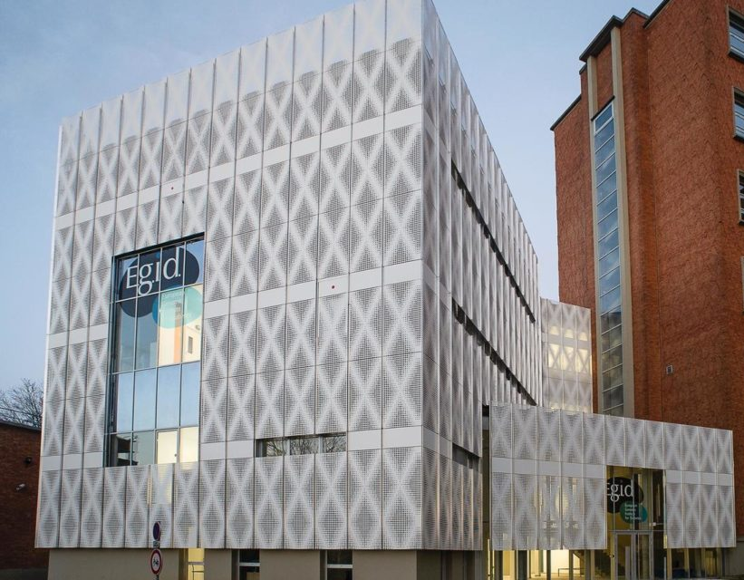
La plateforme génomique LIGAN
Installée dans les locaux d’EGID (European Genomic Institute for Diabetes) sur le site du CHU de Lille et faisant partie de l’UMR 1283/8199 comprenant 70 personnes
Plateforme dédiée au séquençage de nouvelle génération et à la génomique de pointe à l’aide d’une équipe de 30 personnes

Slide 3
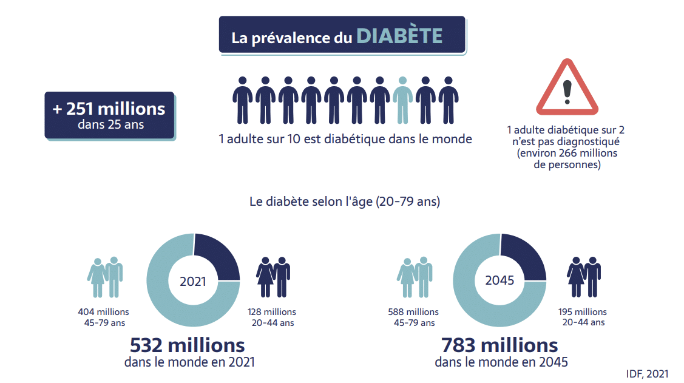
La plateforme génomique LIGAN
Etude des maladies Métaboliques (Diabète, Obésité, Dyslipidémies, …)
Causes environnementales, mais également forte influence de la génétique sur la prévalence de ces maladies
Prestations proposées :
Extraction,
Génotypage,
Séquençage NGS,
Analyses bio-informatique
Analyses bio-statistique

Slide 4
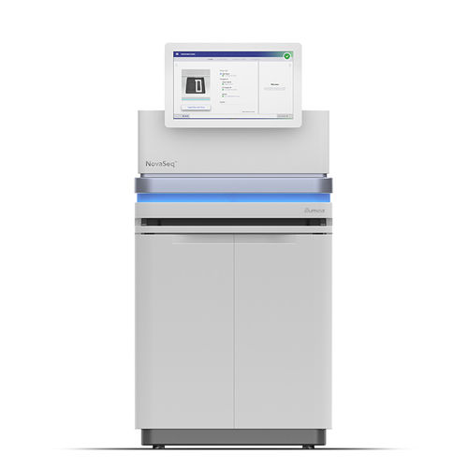
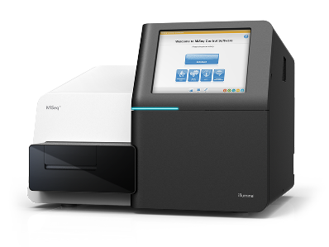
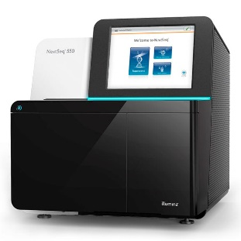
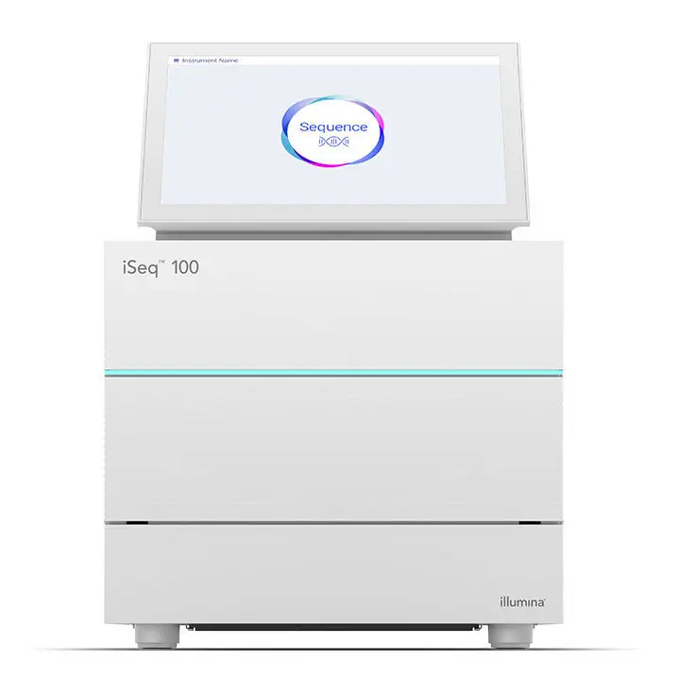
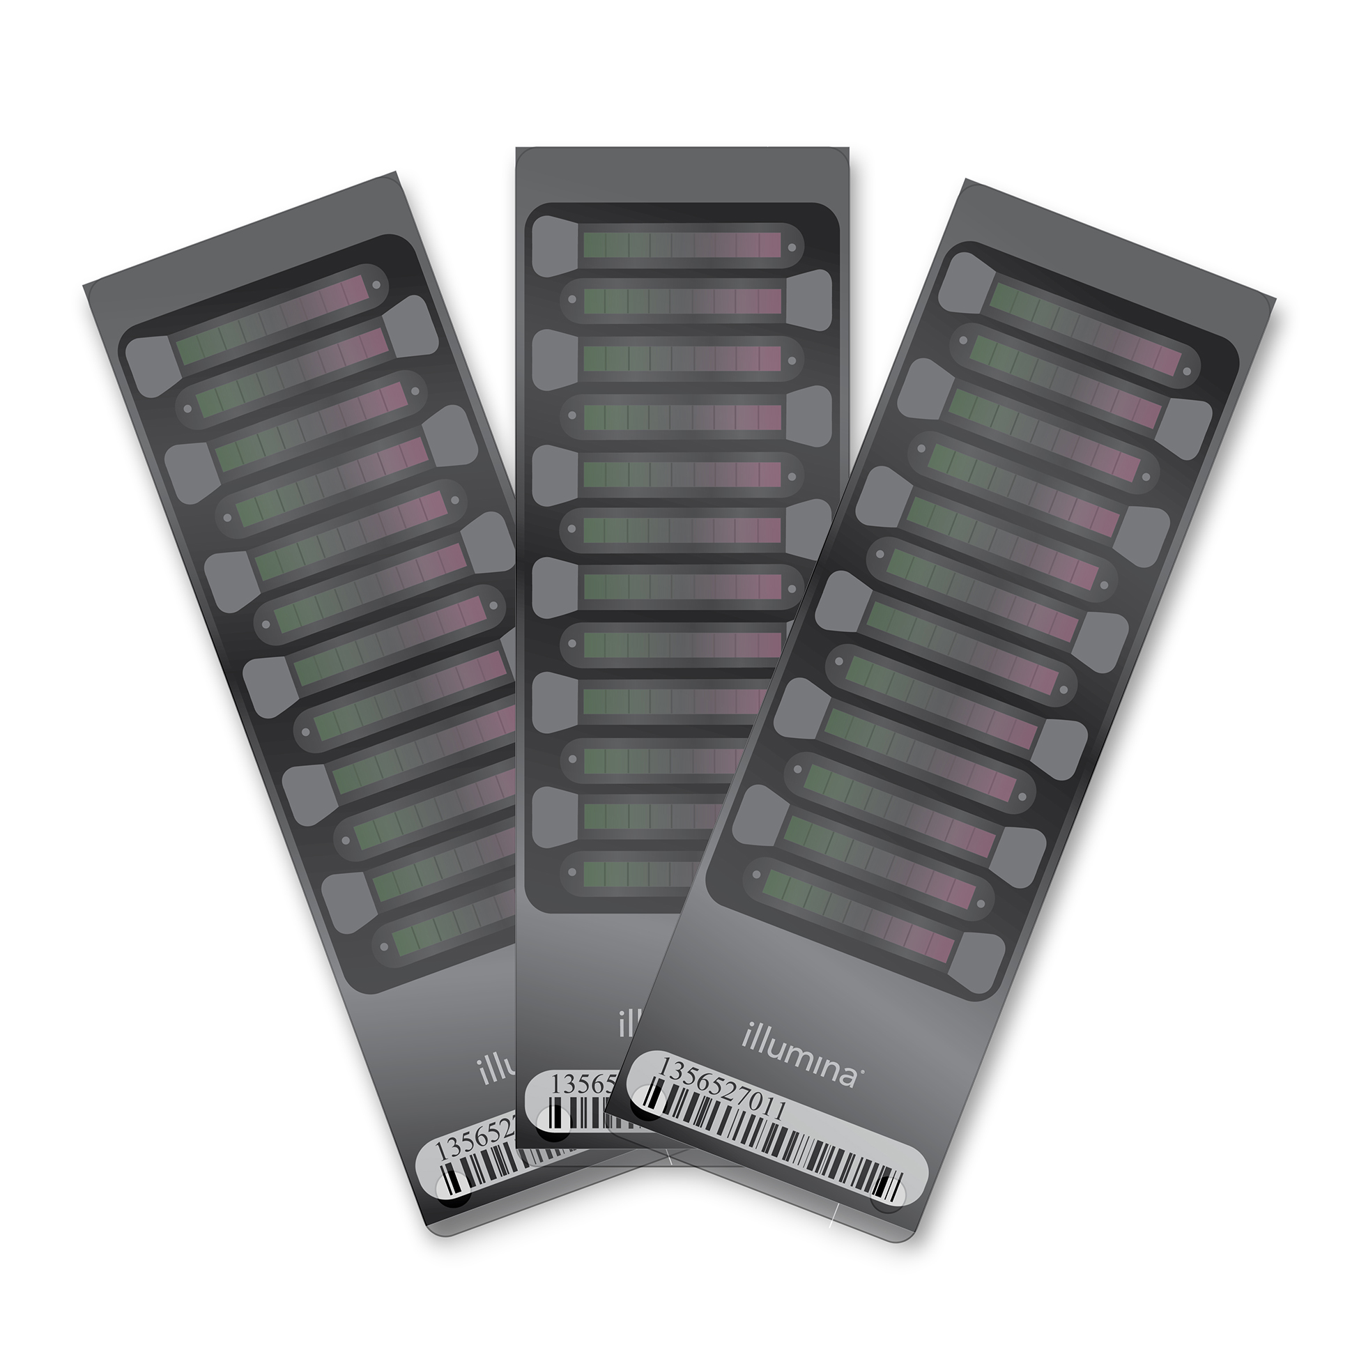
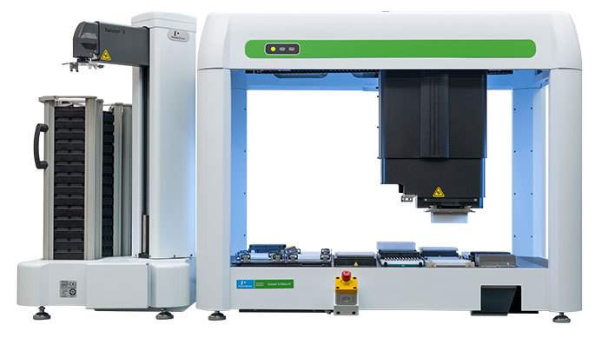
Composition de la PlateForme
Iseq100
Miseq
Nextseq 500
Novaseq 6000Dx
Novaseq X
Plateforme puces Illumina
Plateforme single-cell 10X
Robot pipeteurs (Hamilton, Roche, Revvity)

Slide 5
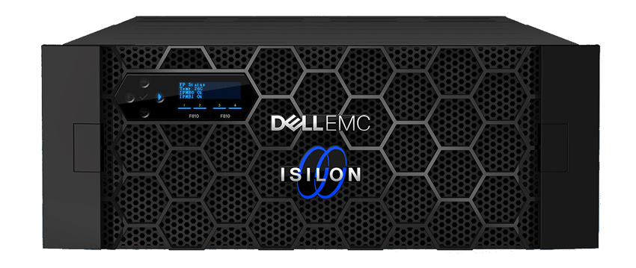
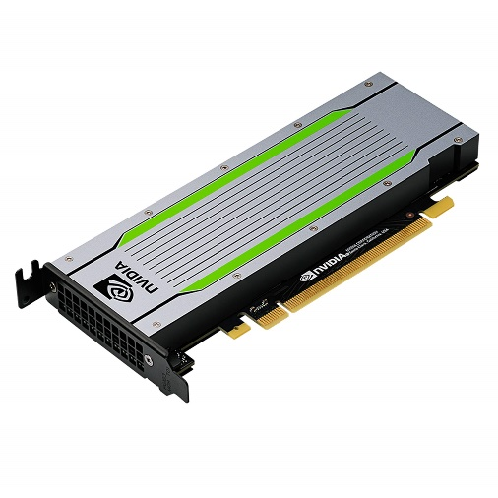
Composition de la PlateForme
Analyse et stockage local
Salle serveur auto-hébergée
Cluster de 15 serveurs de calcul, total d’environ 1000 cœurs
12 GPU Nvidia T4 associés à la solution Nvidia Parabricks
2 Pétaoctets de stockage HDD (Dell Isilon)
40 Téraoctets de stockage flash (Dell Isilon)
Réplication d’une partie des données sur le site de l’université (cité scientifique)
Solution Illumina Dragen intégrée au NovaseqX

Slide 6
Composition de la PlateForme
Equipe Bioinformatique
3 ingénieurs
Equipe Biostatistique
3 ingénieurs
Equipe IT et Data Security
2 ingénieurs
1 ingénieur base de données
Environ 55000 échantillons séquencés depuis 2010
Activité interne et prestation client
Whole Exome Sequencing Whole Genome Sequencing RNA-Seq ChIP-Seq ATAC-Seq Methyl-Seq Single-Cell Ribo-Seq Hi-C Puces Génotypage ou Methylation

Slide 7
Activités Bioinformatiques
Etude des maladies Métaboliques (Diabète, Obésité, Dyslipidémies, …)
Principalement chez l’humain ou la souris
Recherche de variants germinaux via WES ou WGS
Pipelines d’analyse automatisés basés sur Docker / Nextflow
WES (Whole Exome Sequencing)
Ne cible que les régions codantes
(1-2 % du génome)
WGS (Whole Genome Sequencing)
Cible l’ensemble du génome

Slide 8
Activités Bioinformatiques
Projet « PreciDIAG » en collaboration avec le CHU de Liège
Séquençage de 3000 WES humain provenant du service de diabétologie
Objectif d’aide à la prise en charge de ces patients atteint de diabète de type 2. Le projet vise a mieux caractériser le profil génétique de ces patients, et à terme à leur proposer un traitement personnalisé

Slide 9
Activités Bioinformatiques
Projet « PreciDIAG » en collaboration avec le CHU de Liège
Séquençage de 3000 WES humain provenant du service de diabétologie
Objectif d’aide à la prise en charge de ces patients atteint de diabète de type 2. Le projet vise a mieux caractériser le profil génétique de ces patients, et à terme à leur proposer un traitement personnalisé
Plateforme accréditée ISO15189 depuis septembre 2023

Slide 10
Conclusion
Plateforme de séquençage a haut débit
Spécialisée dans le domaine des maladie métaboliques
Activités de la réception des échantillons à l’analyse des résultats
Infrastructure totalement locale, pour le séquençage, l’analyse et le stockage
Equipe interne de 3 bioinformaticiens et 3 biostatisticiens

Slide 11
Questions ?
Merci pour votre attention

